Slide 1

Sistema Operacional
Profa. Dorotéa Vilanova Garcia - Dora
Objetivos gerais da disciplina
Compreender os conceitos e funcionalidades do Sistema Operacional LINUX possibilitando utilizar, configurar e avaliar o sistema de uso corrente no mercado.
FATEC-RL Profa. Dora

Slide 2
Sistema Operacional
Conteúdo Programático
1. Introdução
1.1. Histórico
1.2. Padrão POSIS
1.3. Configuração mínima de hardware
1.4. Interpretador de comando
2. Controlar a alimentação do sistema
2.1. Ligar o sistema
2.2. Desligar o sistema
2.3. Alternar entre consoles
2.4. Modalidades de usuários
2.5. Tipos de arquivos
2.6. Padrão FHS - File System Hierarchy
3. Gerenciamento de arquivos e diretórios
4. Permissão e Localização de arquivos
5. Comandos úteis
6. Expressões regulares
7. Comandos rápidos
8. Gerenciamento de contas
9. Editor de Texto
10.Documentação
11.Conhecendo e Interagindo com o Shell
12.Scripts .
FATEC-RL Profa. Dora

Slide 3
Sistema Operacional
Bibliografia
Bibliografia Básica:
TANENBAUM, A. S. Sistemas Operacionais Modernos. São Paulo: Prentice Hall (Pearson), 2007. ISBN 978-4301-818-8
WARD, B. Como o Linux funciona, Ed. Novatec, 2015. ISBN:978-85-7522-419-9
JARGAS, A. M. Shell Script Profissional, Ed. Novatec, 2008. ISBN: 978-85-7522-152-5
SOBELL, M.G. Linux: Comandos, Ediotres e Programação de Shell - Guia Prático Passo a Passo, Ed. Alta Books, 2010. ISBN: 978-85-7608-355-9
Bibliografia Complementar:
MOTA FILHO, J. E. Descobrindo o Linux, Ed. Novatec, 2012. ISBN: 978-85-7522-278-2
MENDONÇA, T.G.A. E ARAUJO, B. Shell Linux - do Aprendiz ao Administrador, Ed. Viena, 2015. ISBN: 9788537104385.
JARGAS, A.M. Expressões Regulares - Uma abordagem divertida, Ed. Novatec, 2016. ISBN:978-85-7522-474-8
FATEC-RL Profa. Dora

Slide 4
Sistema Operacional
Avaliação
Serão realizadas duas avaliações valendo de 0 (zero) a 10,0 (dez) com datas previstas no calendário escolar. A avaliação substitutiva, que será única, ocorrerá para os casos de falta em uma das avaliações ou se o aluno obtiver média inferior a 6,0 (seis).
.
A Média Final será obtida através da fórmula:
Média final (MF) = (A1 + A2) / 2
Onde: A₁ = 1ª avaliação
A₂ = 2ª avaliação
Se a MF >=6,0 (aprovado)
Se a MF < 6,0 (reprovado).
FATEC-RL Profa. Dora

Slide 5
Sistema Operacional
Contatos
URL do site para ter acesso ao material das aulas:
http://sites.google.com/site/profadorotea/
E-mail:
dvilanova@fatec.sp.gov.br
FATEC-RL Profa. Dora

Slide 6
Sistema Operacional
Calendário 2° semestre 2019
semana | Aula | SI | ADS_m | ADS_n
1 | 1 | 19/08 | 20/08 | 21/08
2 | 2 | 24/08 | 24/08 | 31/08 | Reposição inicial
3 | 3 | 26/08 | 27/08 | 28/08
4 | 4 | 02/09 | 03/09 | 04/09
5 | 5 | 09//09 | 10/09 | 11/09
6 | 6 | 16/09 | 17/09 | 18/09
7 | 7 | 23/09 | 24/09 | 25/09
8 | 8 | 30/09 | 01/10 | 02/10
9 |  | 07/10 | 08/10 | 09/10 | A1
10 | 9 | 14/10 | 15/10 | 16/10
11 | 10 | 21/10 | 22/10 | 23/10
12 | 11 | 28/10 | 29/10 | 30/10
13 | 12 | 04/11 | 05/11 | 06/11
14 | 13 | 11/11 | 12/11 | 13/11
15 | 14 | 18/11 | 19/11 | 20/11(rep 23/11)
16 | 15 | 25/11 | 26/11 | 27/11
17 |  | 02/12 | 03/12 | 04/12 | A2
18 |  | 09/12 | 10/12 | 11/12 | Revisão
19 |  | 16/12 | 17/12 | 18/12 | A3
20 |  | 23/12 | 24/12 | 25/12(rep 21/12) | Fechamento notas
FATEC-RL Profa. Dora

Slide 7
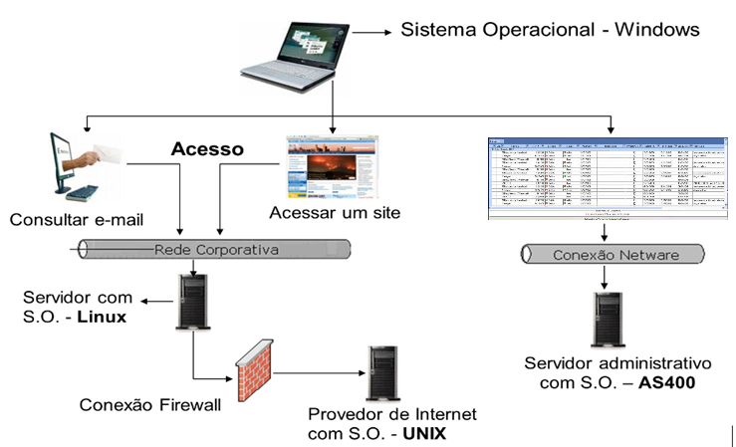
Sistema Operacional
Sistema Operacional é um conjunto de programas que atuam como intermediário entre o hardware e o usuário num cenário atual poderia imaginar a seguinte situação:
FATEC-RL Profa. Dora

Slide 8
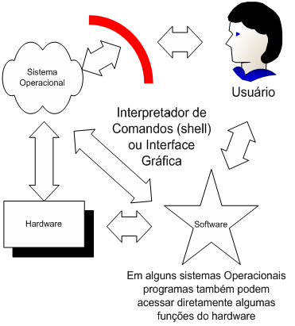
Sistema Operacional
Esse conjunto de programas é responsável pela transmissão de instruções do usuário para o hardware para que estas sejam executadas em tempo real, como mostra a figura a seguir:
FATEC-RL Profa. Dora

Slide 9


Sistema Operacional
O Linux é um sistema operacional criado em 1991 por Linus Torvalds na universidade de Helsinki na Finlândia.
É um sistema Operacional de
código aberto distribuído gratuitamente pela Internet.
Ser um sistema de código aberto
pode explicar a performance, estabilidade e velocidade em que
novos recursos são adicionados ao sistema.
FATEC-RL Profa. Dora

Slide 10
Sistema Operacional
O sistema segue o padrão POSIX que é o mesmo usado por sistemas
UNIX e suas variantes.
POSIX (Portable Operating System Interface, ou Interface Portável entre Sistemas Operacionais) é uma família de normas definidas pelo IEEE (Instituto de Engenheiros Eletricistas e Eletrônicos) e designada formalmente por IEEE 1003, que tem como objetivo garantir a portabilidade do código-fonte de um programa a partir de um sistema operacional que atenda as normas POSIX para outro sistema POSIX, desta forma as regras atuam como uma interface entre sistemas operacionais distintos.
Assim, aprendendo o Linux você não encontrará muita dificuldade em operar um sistema do tipo:
UNIX, FreeBSD, HPUX, SunOS, etc.
bastando apenas aprender alguns detalhes encontrados em cada sistema.
FATEC-RL Profa. Dora

Slide 11

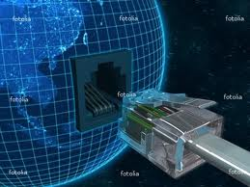
Sistema Operacional
Para rodar o Linux você precisa,
no mínimo, de um computador 386 SX
com 2 MB de memória e
40MB disponíveis em seu disco rígido para
Uma instalação básica e funcional
Hoje o Linux é desenvolvido por milhares de pessoas espalhadas pelo mundo, cada uma fazendo sua contribuição ou mantendo alguma parte do kernel gratuitamente.
Linus Torvalds ainda trabalha em seu desenvolvimento e também ajuda na coordenação entre os desenvolvedores.
FATEC-RL Profa. Dora

Slide 12
Sistema Operacional
Interpretador de comandos
Também conhecido como "shell".
É o programa responsável em interpretar as instruções enviadas pelo usuário e seus programas ao sistema operacional (o kernel).
Ele que executa comandos lidos do dispositivo de entrada padrão (teclado) ou de um arquivo executável.
É a principal ligação entre o usuário, os programas e o kernel.
O GNU/Linux possui diversos tipos de interpretadores de comandos, entre eles posso destacar o bash, ash, csh, tcsh, sh, etc.
Entre eles o mais usado é o bash. O interpretador de comandos do DOS, por exemplo, é o command.com.
FATEC-RL Profa. Dora

Slide 13
Sistema Operacional
Os comandos podem ser enviados de duas maneiras para o interpretador:
interativa e não-interativa:
Interativa
Os comandos são digitados no aviso de comando e passados ao interpretador de comandos um a um. Neste modo, o computador depende do usuário para executar uma tarefa, ou próximo comando.
Não-interativa
São usados arquivos de comandos criados pelo usuário (scripts) para o computador executar os comandos na ordem encontrada no arquivo. Neste modo, o computador executa os comandos do arquivo um por um e dependendo do término do comando, o script pode checar qual será o próximo comando que será executado e dar continuidade ao processamento.
FATEC-RL Profa. Dora

Slide 14
Sistema Operacional
Vamos aquecer os motores...
Faça a Lista 01
Envie para meu e-mail: dvilanova@fatec.sp.gov.br
Assunto: (SEU CURSO) Lista 01
CORPO DO E-MAIL: <SEU NOME> <SEU RA>
Anexar o arquivo devidamente resolvido.
Bom trabalho!!!!!
FATEC-RL Profa. Dora

